Slide 1
Ch. 5, leçon 1

Slide 2
Les cafés et la restauration à la chaîne
1. Quelles sont les différences entre un café français et un café américain?
2. Est-ce qu’il y a beaucoup de cafés en Amérique du Nord? Pourquoi ou pourquoi pas?
3. Qui est-ce qu’on voit aux cafés ici? Comment est l’ambiance? Qu’est-ce qu’on prend?
4. Est-ce que vous allez habituellement au café pour discuter avec vos amis? Expliquez votre réponse.
5. Est-ce qu’il y a beaucoup de chaînes de restauration chez vous?

Slide 3
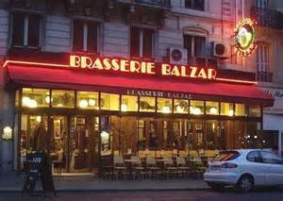
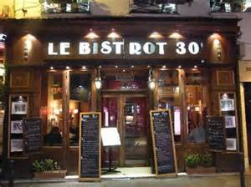
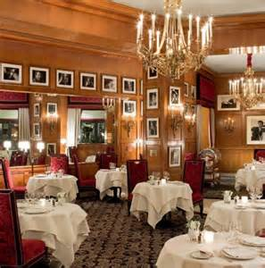
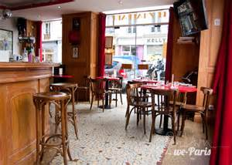
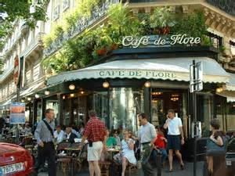
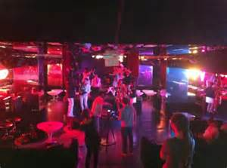
la brasserie
le restaurant
le café
le bistro
le bar
la boîte de nuit

Slide 4
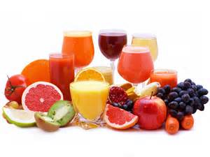
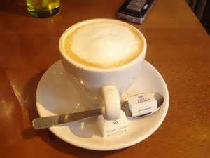
Et vous?
Quelle boisson froide est-ce que vous buvez pour le petit déjeuner?
un jus de fruits?
de l’eau minérale?
une boisson gazeuse (du coca, etc.)?
Quelle boisson chaude est-ce que vous buvez pour le petit déjeuner?
un café (au lait, crème, noir)?
un thé (nature, au lait, citron)?
un chocolat au lait?

Slide 5
Prendre: to take
Je prends
Tu prends
Il prend
Nous prenons
Vous prenez
Ils prennent
Impératif:
Prends un café!
Prenez du vin!
Prenons une pizza!

Slide 6
Prendre
With food/beverages:
Je prends un citron pressé.
Qu’est-ce que vous prenez? Un coca.
“To take”—other contexts:
On prend le bus ou un taxi?
Tu prends ton sac?
Elle prend une douche.

Slide 7
Boire: to drink
Je bois
Tu bois
Il boit
Nous buvons
Vous buvez
Ils boivent
Impératif:
Ne bois pas ça!
Buvez de l’eau!
Ne buvons pas trop!

Slide 8
L’article: Révision
Défini: LE/LA/LES
Indéfini: UN/UNE/DES
Used when speaking about general concepts/talking about things in a generic/general sense:
Cats are intelligent.
Les chats sont intelligents.
Used when speaking about something specific:
I want the pizza. (a specific pizza which both the person speaking and the person being spoken to recognize)
Je veux la pizza!
Used with verbs of preference---when you are stating your preference of the thing in general:
I like chocolate.
J’aime le chocolat.
Used when speaking about things in a non-generic sense:
I see cats in the classroom!
Je vois des chats dans la salle de classe!
There’s a book on the table.
Il y a un livre sur la table.
Used when speaking about something that is not known to both the speaker and the person being spoken to:
I see a cat in the classroom! (the cat is not a previously known or identified cat)
Je vois un chat dans la salle!
Used with verbs of consumption---prendre/boire/manger:
I’ll take a coffee.
Je prends un café.
I’m eating a croque-monsieur.
Je mange un croque-monsieur.

Slide 9
L’article partitif: used with mass nouns that are not normally “countable”
De l’ (Je prends de l’eau minérale.)
De la (Je bois de la limonade.)
Du (Il boit du coca.)

Slide 10
L’article indéfini vs. l’article partitif
Indéfini: countable nouns
Partitif: mass nouns
Un sandwich (2, 3, 4)
Une pomme
Des croissants
Du coca
De la glace
De l’eau minérale
Du riz

Slide 11
Some nouns are either mass or countable nouns:
Je veux une pizza.
Je mange de la pizza.
Je prends un café.
Je bois du café.
Tu veux du thé?
Je veux trois thés, deux cafés et un citron pressé

Slide 12
La négation et les articles
L’article défini:
J’aime le chocolat! Je n’aime pas le chocolat.
Je préfère le thé. Je ne préfère pas le café.
L’article indéfini:
Je veux un café. Je ne veux pas de café.
Il prend une pizza. Il ne prend pas de pizza.
L’article partitif:
Tu bois de l’Orangina? Non, je ne bois pas d’Orangina.
Tu prends du sucre dans ton café? Non, je ne prends pas de sucre.

Slide 13
Les expressions de quantité
Un bol de
Une tasse de
Un verre de
Une cannette de
Une bouteille de
Une tranche de
Une carafe de
General Rule: These expressions do not contract with the following noun:
The “de” does not change:
EX:
Une cannette de limonade
Une bouteille d’eau
Un bol de café

Slide 14
A helpful distinction:
Verbes de préférence (used when talking about your likes/dislikes)
Verbes de consommation (used to express the consumption of things)
Aimer
Préférer
Détester
Ne pas aimer
Adorer
Prendre
Acheter
Manger
Boire
Other verbs which will frequently, but not always, be used with the partitive and/or indefinite articles:
Mettre, avoir
“Avec” is often followed by the partitive and/or indefinite article: Ex: “Avec du sucre.”

Slide 15
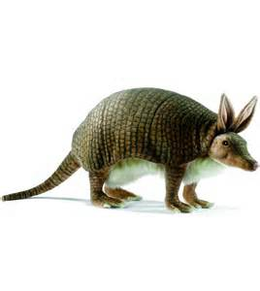
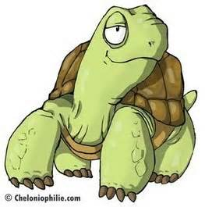
Un virelangue
"Tonton, ton thé t'a-t-il ôté ta toux," disait la tortue au tatou. "Mais pas du tout," dit le tatou, "Je tousse tant que l'on m'entend de Tahiti à Tombouctou." "Uncle, your tea has cured your cough," said the tortoise to the armadillo. "Not at all," said the armadillo. "I cough so much that you can hear me from Tahiti to Timbuktu."

